Slide 1
Ajax v PHP
Martin Klíma

Slide 2
AJAX – co to je?
Asynchronous Javascript And XML
Webový klient komunikuje s webovým serverem asynchronně.
Výsledkem je jen částečná aktualizace stránky
Blíží se návrhu klasické desktopové aplikace
AJAX není nová technologie
Jde o novou aplikaci existující technologie, resp. o rádoby novinku v souvislosti s pojmem Web 2.0

Slide 3
Ajax
Příklady:
Našeptávače (www.seznam.cz)
On-line mapy (mapy.seznam.cz)
gmail
…

Slide 4
AJAX - jak to funguje
Klasický web
Událost v prohlížeči vyvolá HTTP request
Server oblouží dotaz a vrací nová data, např. HTML
Klient dekóduje data a nahrazuje jimi celou stránku
Ajax
Událost v prohlížeči je obsloužena javascriptovým handlerem
Je vytvořen HTTP request a v něm předány informace
Informace jsou zakódovány v dohodnutém formátu
Server obslouží dotaz a vrací data
Klient dekóduje data a modifikuje DOM

Slide 5
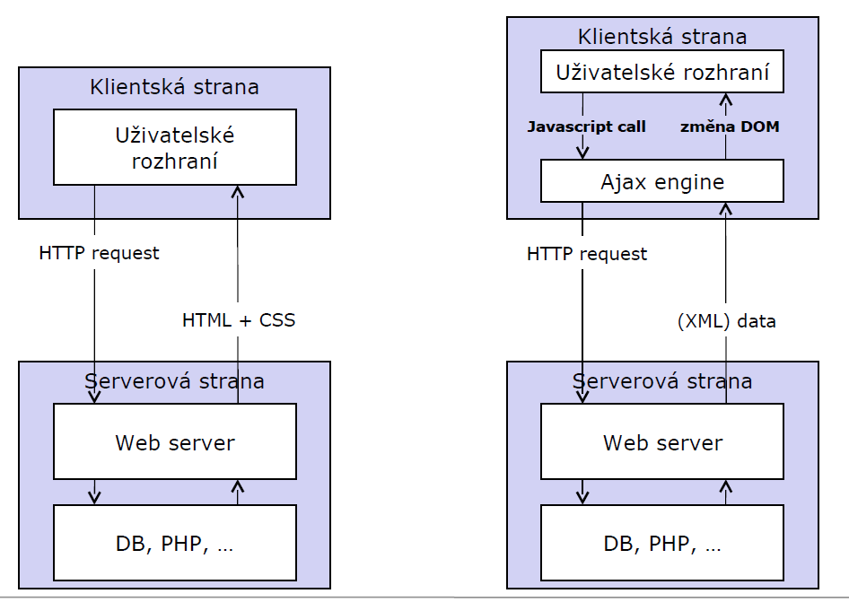
Ajax – jak to funguje II
Klasický web
Ajax

Slide 6
Implementace
Několik různých způsobů implementace, všechny mají následující kroky
Otevři asynchronní spojení klient – server
Pošli dotaz pomocí domluveného protokolu
Zpracuj dotaz a manipuluj DOMem

Slide 7
Příklad implementace I
Přidávání elementu, pro jehož získání je třeba vygenerovat http request
<!DOCTYPE html PUBLIC "-//W3C//DTD XHTML 1.0 Strict//EN"
"http://www.w3.org/TR/xhtml1/DTD/xhtml1-strict.dtd">
<html xmlns="http://www.w3.org/1999/xhtml">
<head>
<script language="JavaScript" type="text/javascript">
function obrazky () {
var obrazek= new Image(400,353);
obrazek.src="obrazky/pejsek.jpg";
document.getElementById("obr_id").appendChild(obrazek);
}
</script>
<title>Obrázek</title>
</head>
<body>
<form action="">
<input type="button" value="Obrázek" onclick="obrazky();"/>
<div id="obr_id"></div>
</form>
</body>
</html>
kuk ajax1_img.html

Slide 8
Příklad implementace II
Přidávání obrázku je hezké, ale není v tom žádná logika ze serveru
Nyní použijeme jiný element, který má také atribut src a který může zužitkovat serverovou logiku
Použití elementu SCRIPT
Javascriptem vyrobíme nový element SCRIPT
Přiřadíme mu vlastnost src
to způsobí nahrání obsahu scriptu z externího zdroje
pokud je zdroj pod naší kontrolou, máme vyhráno
Skript přidáme do dokumentu

Slide 9
Příklad implementace II
kuk ajax2_script.html
<!DOCTYPE html PUBLIC "-//W3C//DTD XHTML 1.0 Strict//EN"
"http://www.w3.org/TR/xhtml1/DTD/xhtml1-strict.dtd">
<html xmlns="http://www.w3.org/1999/xhtml">
<head>
<title>Ajax pomocí objektu SCRIPT</title>
<script type="text/javascript">//<![CDATA[
function vyrobDotaz() {
var oScript = document.createElement("script");
oScript.src = "skript_generovany_php.php";
document.body.appendChild(oScript);
}
function vypisHodiny(hodiny_string) {
document.getElementById("div_hodiny").innerHTML += "<br/>" + hodiny_string;
}
//]]>
</script>
</head>
<body>
<form action="">
<input type="button" value="Kolik je hodin?" onclick="vyrobDotaz()" />
<div id="div_hodiny"></div>
</form>
</body>
</html>
skript_generovany_php.php
<?php
echo "vypisHodiny(\"".date("H:i:s")."\");";
?>

Slide 10
Příklad implementace III
Všechny moderní prohlížeče mají funkci XMLHttpRequest
Bohužel tato funkce je silně závislá na použitém prohlížeči.
IE podle verze používá
new ActiveXObject("Msxml2.XMLHTTP")
new ActiveXObject("Microsoft.XMLHTTP")
Mozila a Safari používají
new XMLHttpRequest()
IceBrowser používá
window.createRequest()

Slide 11
Implementace Javascriptu pro IE a Mozilu
<script type="text/javascript">//<![CDATA[
var xmlhttp=false;
/*@cc_on @*/
/*@if (@_jscript_version >= 5)
// JScript gives us Conditional compilation, we can cope with old IE versions.
// and security blocked creation of the objects.
try {
xmlhttp = new ActiveXObject("Msxml2.XMLHTTP");
} catch (e) {
try {
xmlhttp = new ActiveXObject("Microsoft.XMLHTTP");
} catch (E) {
xmlhttp = false;
}
}
@end @*/
if (!xmlhttp && typeof XMLHttpRequest!='undefined') {
try {
xmlhttp = new XMLHttpRequest();
} catch (e) {
xmlhttp=false;
}
}
if (!xmlhttp && window.createRequest) {
try {
xmlhttp = window.createRequest();
} catch (e) {
xmlhttp=false;
}
}

Slide 12
Implementace - použití
Javascript na klientovi
function vyrobDotaz() {
xmlhttp.open("GET", "ajax_hodiny_server.php",true);
xmlhttp.onreadystatechange=function() {
if (xmlhttp.readyState==4) {
vypisHodiny(xmlhttp.responseText);
}
}
xmlhttp.send(null)
}
function vypisHodiny(hodiny_string) {
document.getElementById("div_hodiny").innerHTML += "<br/>" + hodiny_string;
}
Handler události
Obsluha události odpovědi serveru
ajax_hodiny_server.php
<?php
header("Expires: Wed, 23 Dec 1980 00:30:00 GMT");
header("Last-Modified:".gmdate("D, d M Y H:i:s")." GMT");
header("Cache-Control: no-cache, must-revalidate");
header("Pragma: no-cache");
echo date("H:i:s");
?>

Slide 13
Formát dat
Formát není definován
Je třeba sjednotit klientskou a serverovou stranu
Klient a server tedy není univerzální
Obvykle se používají např.:
pole oddělená čárkou
serializovaný Javascript (JSON)
nějaká XML formát
SOAP
pole s pevnou velikostí (např. 20 byte)

Slide 14
Nebezpečí AJAXu
Asynchronní způsob aktualizace stránky
Není zaručeno, za jak dlouhou dobu server odpoví
Události NESMÍ mít závislosti – možnost deadlocku nebo nečekaného chování
Příklad asynchronního problému
async_login_request (data)
async_get_account_state_request
get_account_state_response (uživatel není zalogován)
login_response(OK, jste zalogován)
get_account_state
předběhl login

Slide 15
Ajax a session
Stav aplikace je de-facto udržován v prohlížeči
„Sessions nejsou potřeba“ ☺
…to je utopie
vše funguje dobře až do okamžiku, než uživatel znovu načte celou stránku (historie, reload, F5)

Slide 16
Jak na to v praxi – použijme knihovny
SAJAX
XAJAX
AJAXAC
JPSPAN
…

Slide 17
XAJAX
http://xajaxproject.org/
Obsahuje kninovnu JavaScriptu a PHP
Jednoduchá manipulace s objekty DOMu pomocí PHP metod
Uživatel je odstíněn od implementačních detailů javascriptu

Slide 18
Postup
vyrobíme PHP funkci, která bude manipulovat s DOMem
manipulace pomocí objektu typu xajaxResponse
nad xajaxResponse voláme jednotlivé metody manipulace DOM
funkce může mít parametry, ty jsou předány z klienta
vyrobíme objekt xajax
zaregistrujeme funkci u objektu typu xajax
zavoláme xajax->processRequest();
dále následuje iniciální html stránka
v sekci head vypíšeme vygenerovaný javascript
použijeme „serverové“ funkce podle libosti voláním funkcí v javascriptu

Slide 19
Ukázka Xajax – aktuální čas
pro jednoduchost vše uložíme do jednoho jediného php skriptu
require ('xajax_core/xajax.inc.php');
$xajax = new xajax();
function aktualniCas()
{
$cas = date("H:i:s");
$objResponse = new xajaxResponse();
$objResponse->append('div_cas', 'innerHTML', "<br/>$cas");
return $objResponse;
}
// zaregistrujeme funkci aktualniCas
$reqAktualniCas =& $xajax->registerFunction('aktualniCas');
$xajax->processRequest();
// zde je inicialni stranka
// následuje HTML tránka
Xajax objekt
serverová funkce volatelná axynchrnonně z javascriptu
registrace funkce do ajax objektu pod jmenem aktualniCas
spuštění obsluhy – pozná, zda má obsloužit sync či async způsobem
statické html všetně javascript funkcí je na dalším slide

Slide 20
Ukázka Xajax – aktuální čas
// ... pokračování z předchozího slide
echo '<?xml version="1.0" encoding="UTF-8"?>';
?>
<!DOCTYPE html PUBLIC "-//W3C//DTD XHTML 1.0 Strict//EN" "http://www.w3.org/TR/xhtml1/DTD/xhtml1-strict.dtd">
<html xmlns="http://www.w3.org/1999/xhtml" xml:lang="en" lang="en">
<head>
<title>Xajax aktualni cas</title>
<?php
$xajax->printJavascript();
?>
</head>
<body>
<form action="">
<input type="button" onclick='<?php $reqAktualniCas->printScript(); ?>' value="Aktuální čas"/>
<div id="div_cas"></div>
</form>
</body>
</html>
javascript generovaný PHP knihovnou-
volání registrované funkce

Slide 21
Ukázka Xajax II - našeptávač
Funkce našeptávače
Jak uživatel píše do textového políčka, je průběžně na server odesílán obsah tohoto pole
Server text zpracuje a odešle seznam relevantních dat
Klient reaguje na příjem dat aktualizací nějaké části stránky
Uživateli se zdá, že mu server našeptává

Slide 22
Implementace
Klient:
Textové pole
Javascript reakce na událost napsání textu (keyup)
Reakce na příjem dat, modifikace DOM
Server:
Zpracování http request
Nalezení relevantních dat
Odeslání události

Slide 23
Klient – HTML + Javascript v Xajax = view
<!DOCTYPE html PUBLIC "-//W3C//DTD XHTML 1.0 Transitional//EN" "http://www.w3.org/TR/xhtml1/DTD/xhtml1-transitional.dtd">
<html>
<head>
<title>naseptavac</title>
<?php $xajax->printJavascript('./'); ?>
<meta http-equiv="Content-Type" content="text/html; charset=utf-8" />
</head>
<body>
<form action="">
<label for="search">Začněte psát jméno</label><br/>
<input type="text" onkeyup="xajax_whisper(this.value);" name="search" id="search"/>
<br/><label for="whisper">Nalezená jména</label>
<div id="whisperdiv">
<select id="whisper" name="whisperselect">
</select>
</div>
</form>
</body>
</html>

Slide 24
Server data z DB = model
class Nameday {
static function getNameday($like, $limit = 10) {
$query = "
SELECT svatek1
FROM svatky
WHERE svatek1 LIKE ('".addslashes($like)."%')
ORDER BY svatek1
LIMIT $limit ";
$result = DB::query($query);
if (!$result) die ("DB dotaz selhal".mysql_error());
return $result;
}
public static function getNamedayAsSelect ($like, $name, $id, $limit = 10) {
$to_return = "<select name='".htmlspecialchars($name)."' id='".htmlspecialchars($id)."'>";
if (trim($like) != "") {
$result = self::getNameday($like, $limit);
while ($row = mysql_fetch_assoc($result)) {
$to_return.="<option>".htmlspecialchars($row['svatek1'])."</option>";
}
}
$to_return.="</select>";
return $to_return;
}
}

Slide 25
Controller – Xajax kouzlo
require ('xajax_core/xajax.inc.php');
require('autoload.php');
function whisper($text)
{
$objResponse = new xajaxResponse();
$objResponse->clear("whisperdiv","innerHTML")
->append("whisperdiv","innerHTML", Nameday::getNamedayAsSelect($text,"whisper", "whisper"));
return $objResponse;
}
$xajax = new xajax();
// registruji naseptavaci funkci
$whisper = $xajax->register(XAJAX_FUNCTION, "whisper");
$xajax->processRequest();
include ('naseptavac_view_bez_cekani.php');
?>

